Slide 1
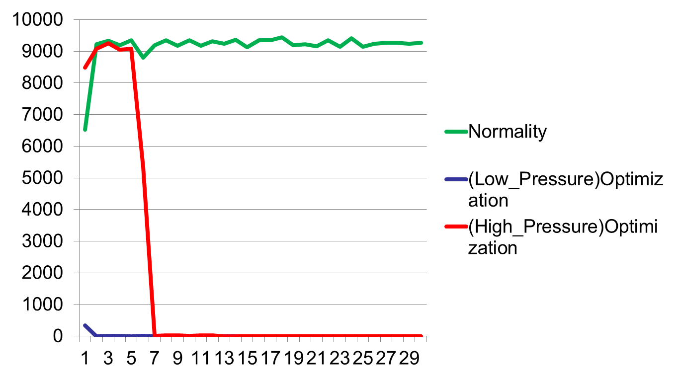
运行时，开启firefox程序
测试每分钟的时间间隔下，I/O的刷新次数（优化前后）
flush_counter/min
Time Interval (min)

Slide 2
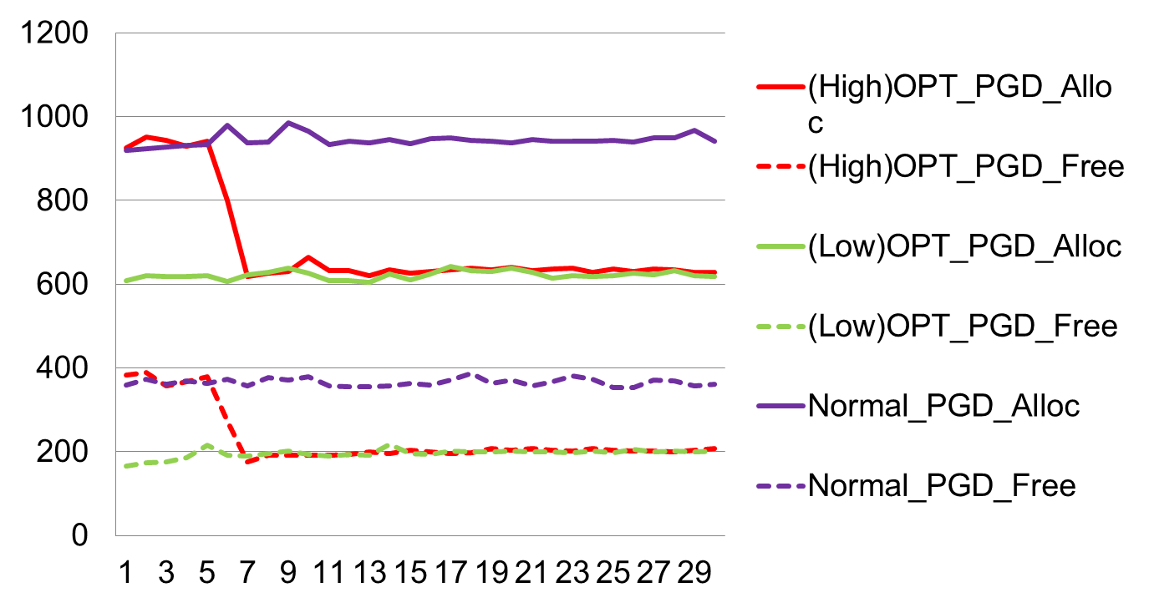
运行时，开启firefox程序
测试每分钟间隔下，PGD的分配和释放时间（优化前后）
PGD(ns)
Time Interval (min)

Slide 3
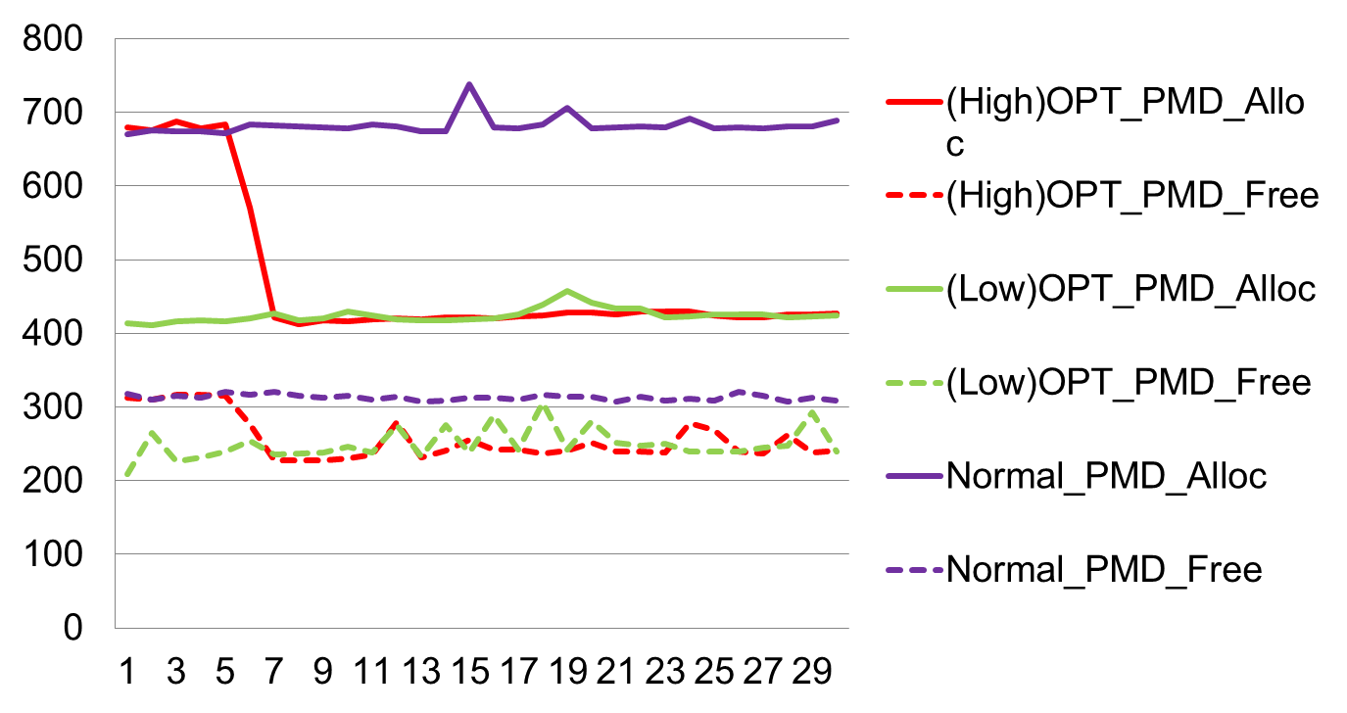
运行时，开启firefox程序
测试每分钟间隔下，PMD的分配和释放时间（优化前后）
PMD(ns)
Time Interval (min)

Slide 4
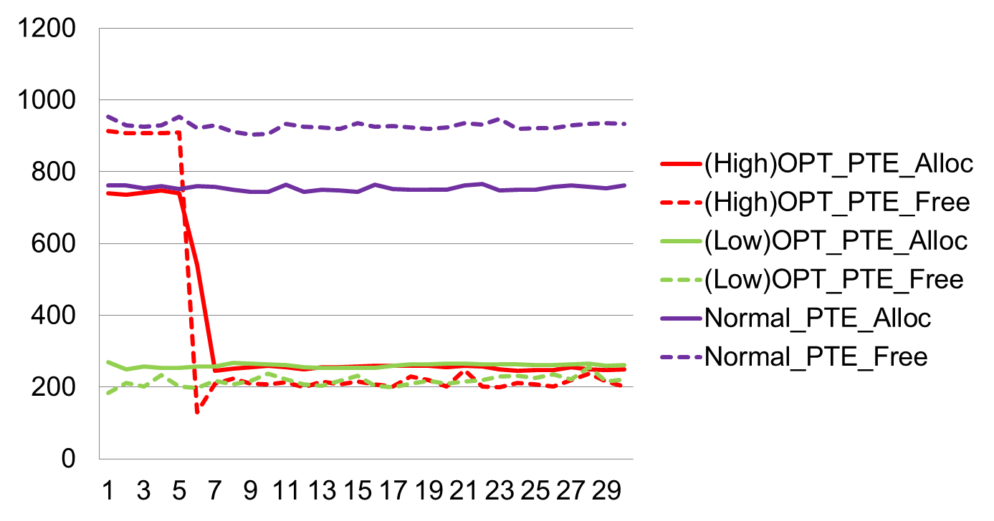
运行时，开启firefox程序
测试每分钟间隔下，PTE的分配和释放时间（优化前后）
PTE(ns)
Time Interval (min)

Slide 5
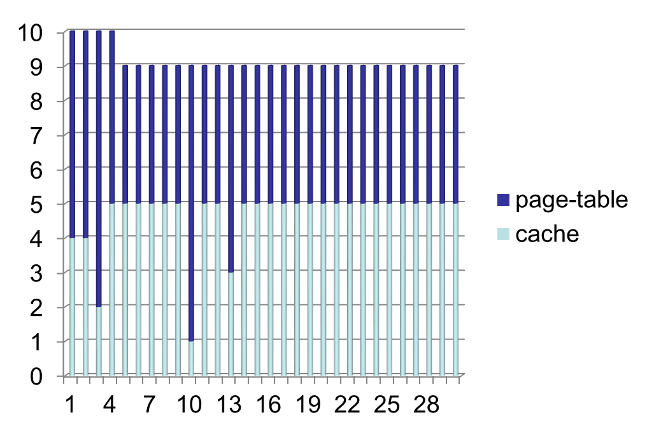
运行时，开启firefox程序
测试每分钟间隔下，PGD页表的缓存池
Pages(4K)
Time Interval (mins)

Slide 6
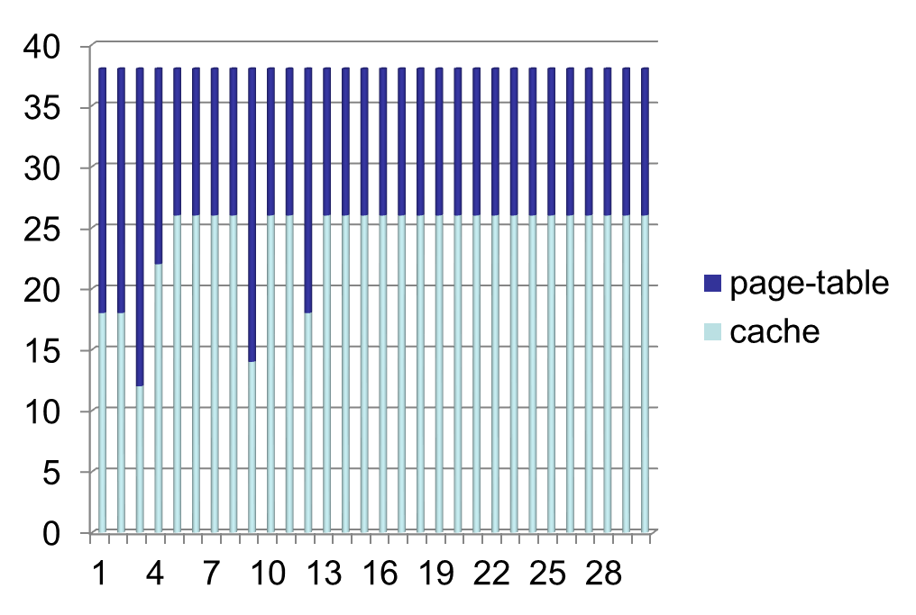
运行时，开启firefox程序
测试每分钟间隔下，PMD页表的缓存池
Pages(4K)
Time Interval (mins)

Slide 7
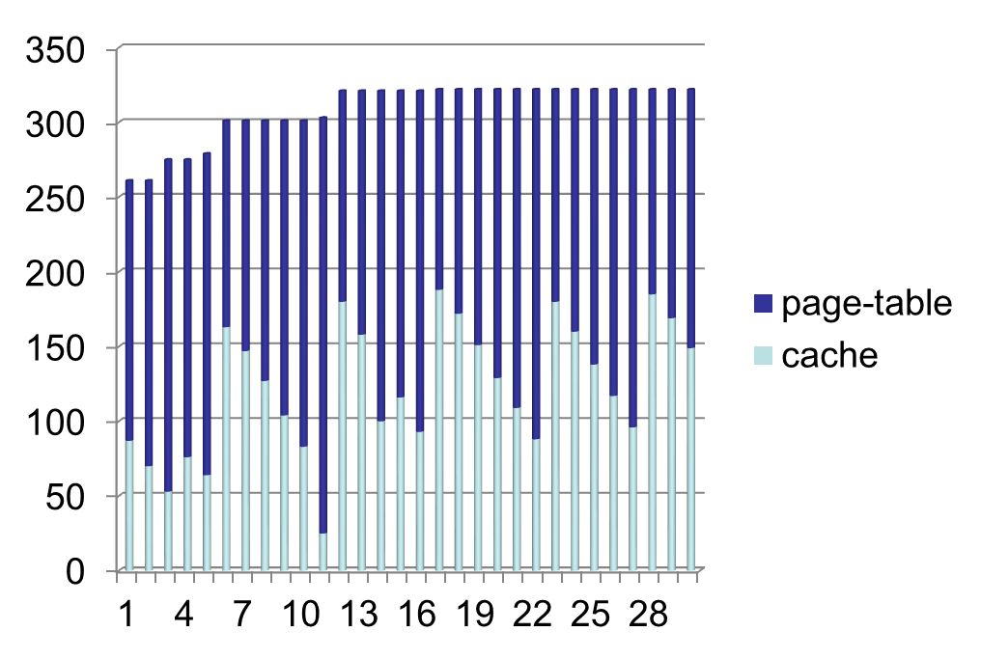
运行时，开启firefox程序
测试每分钟间隔下，PTE页表的缓存池
Pages(4K)
Time Interval (mins)

